Slide 1
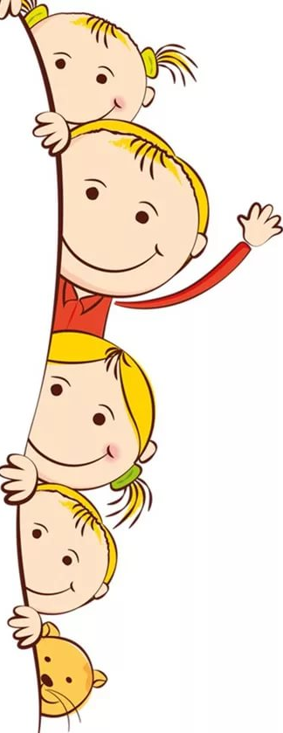
РЕЛАКСАЦИОННЫЕ ТЕХНИКИ ДЛЯ ДОШКОЛЬНИКОВ
Муниципальное бюджетное дошкольное образовательное учреждение
- Детский сад №489
* упражнения лучше проводить под спокойную музыку
Педагог – психолог
Разуева Ирина Сергеевна

Slide 2
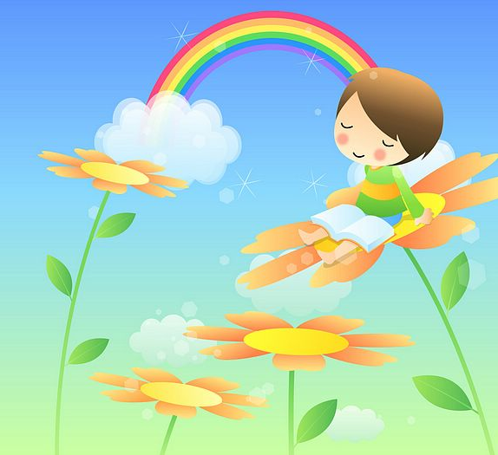
Релаксация помогает каждому ребёнку избавиться от накопившегося внутреннего негатива, плохого настроения, обид и сомнительных мыслей. Во время расслабления приходит ощущение свободы, лёгкости и спокойствия.
Такое состояние, помогает ребёнку легко воспринимать и усваивать новый материал, радоваться жизни, быстрее забывать неудачи.

Slide 3
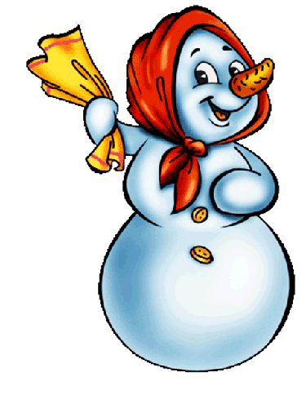
«Снежная баба»
Из этого упражнения можно сделать небольшую игру, катая при этом по полу воображаемые комья снега. Затем вместе с ребёнком вы лепите снежную бабу.
Итак, «слепили мы во дворе снежную бабу. Красивая снежная баба получилась (нужно попросить ребёнка изобразить сн. бабу). Есть у неё голова, туловище, две руки, которые чуть торчат в стороны, и стоит она на двух крепких ножках… Ночью подул ветер холодный-холодный, и стала наша баба замерзать. Сначала у неё замерзла голова (попросить ребёнка напрячь голову и шею), потом плечи (напрячь плечи), потом туловище (ребёнок напрягает туловище). А ветер дует всё сильнее, хочет разрушить сн. бабу. Уперлась сн. баба своими ножками (сильно напрягает ноги), и не удалось ветру разрушить сн. бабу. Улетел ветер, наступило утро, выглянуло солнышко, увидело снежную бабу, решило её отогреть. Стало солнышко припекать, и начала наша баба таять. Сначала начала таять голова (ребёнок свободно опускает голову), потом плечи (расслабляет и опускает плечи), потом руки (мягко опускает руки), потом туловище (ребёнок, как бы оседая, наклоняется вперёд), а потом и ноги (ноги мягко сгибаются в коленях). Ребёнок сначала садится, потом ложится на пол. Солнышко греет, снежная баба тает и превращается в лужицу, растекается по земле».

Slide 4
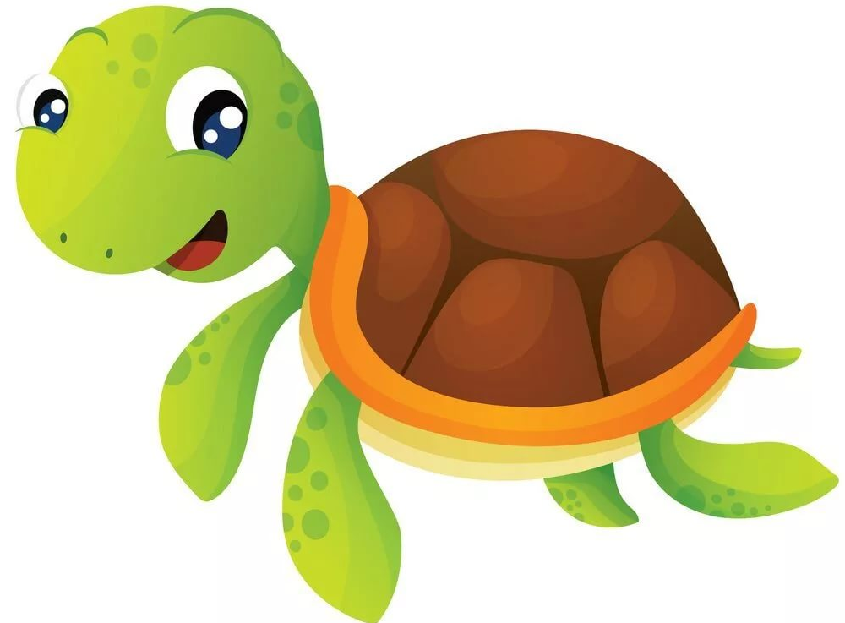
«Черепаха»
Упражнение делается лёжа животе.
Попросите ребёнка представить, что он маленькая черепашка, которая лежит на жёлтом песочке возле моря. Греет солнышко, черепашке тепло и хорошо. Ручки и ножки расслаблены, шейка мягкая….
Вдруг появилась холодная туча и закрыла солнышко. Черепашке стало холодно и неуютно, и она спрятала ножки, ручки и шейку в панцирь (дети сильно напрягают спину, слегка выгибая её и изображая тем самым панцирь; а также напрягают шею, руки, ноги, как бы втягивая их под панцирь, 5 – 10 сек.).
Но вот туча улетела, опять выглянуло солнышко, вновь стало тепло и хорошо. Черепашка согрелась, и её шея, ручки, ножки стали тёплыми и опять появились из-под панциря (спина расслабляется 5 – 10 сек.).

Slide 5
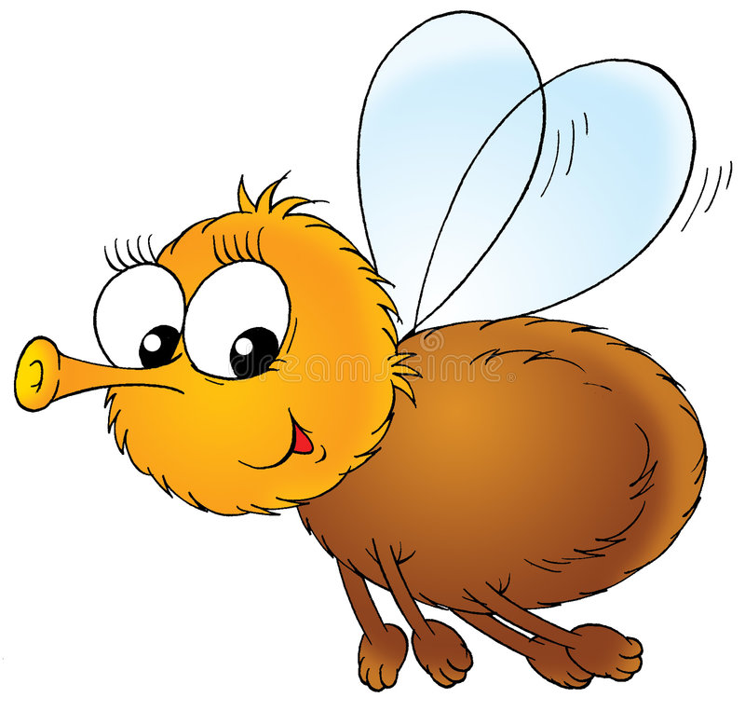
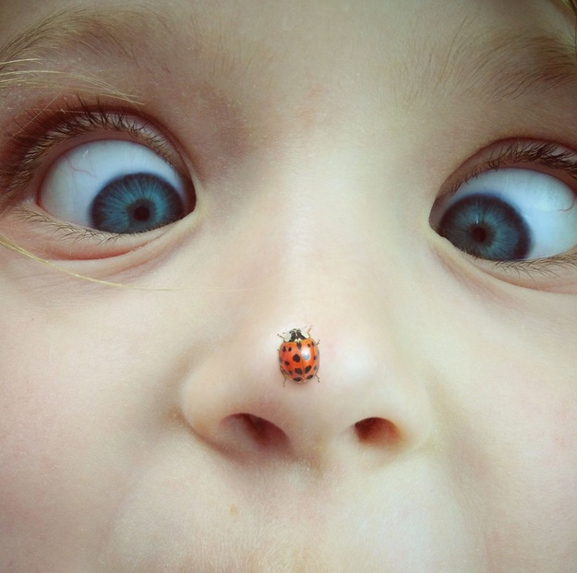
«Муха»
Цель упражнения -
снятие напряжения с лицевой мускулатуры.
Пусть ребенок сядет удобно: руки свободно лежат на коленях, плечи и голова опущены, глаза закрыты. Мысленно представит, что на его лицо пытается сесть муха. Она садится то на нос, то на рот, то на лоб, то на глаза. Задача ребенка, не открывая глаз, согнать назойливое насекомое.

Slide 6
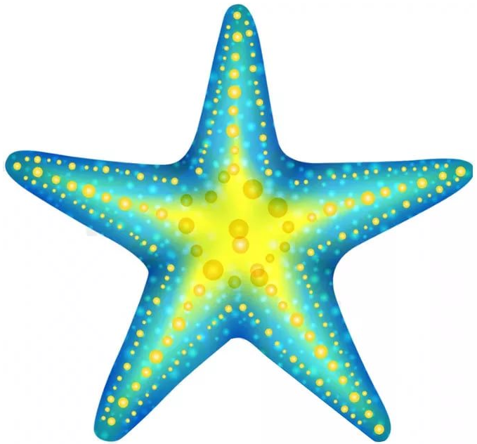
«Морская звезда»
Попросите ребёнка закрыть глаза и представить место, где он любит отдыхать, где он всегда хорошо и безопасно себя чувствует. Затем пусть он представит, что находится в этом месте и делает там то, что хочет, от чего он испытывает удовольствие.
Продолжительность упражнения 1 – 2 мин.
В конце упражнения попросите ребёнка открыть глаза, потянуться несколько раз, сесть, глубоко вздохнуть и встать.

Slide 7
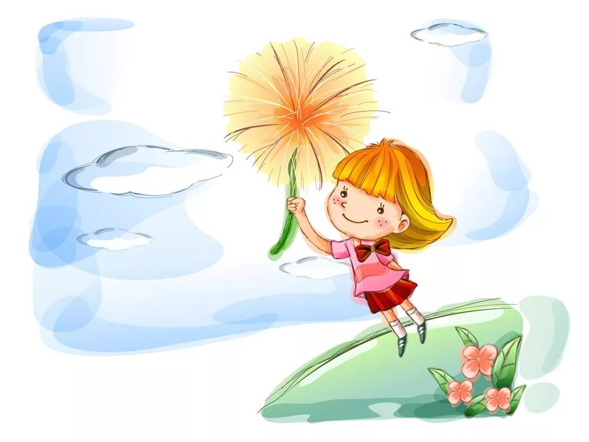
Выполнение таких упражнений очень нравится детям, т. к. в них есть элемент игры. Они быстро обучаются этому непростому умению расслабляться.

Slide 8
Научившись расслаблению, каждый ребенок получает то, в чем ранее испытывал недостаток. Это в равной степени касается любых психических процессов: познавательных, эмоциональных или волевых.

Slide 9
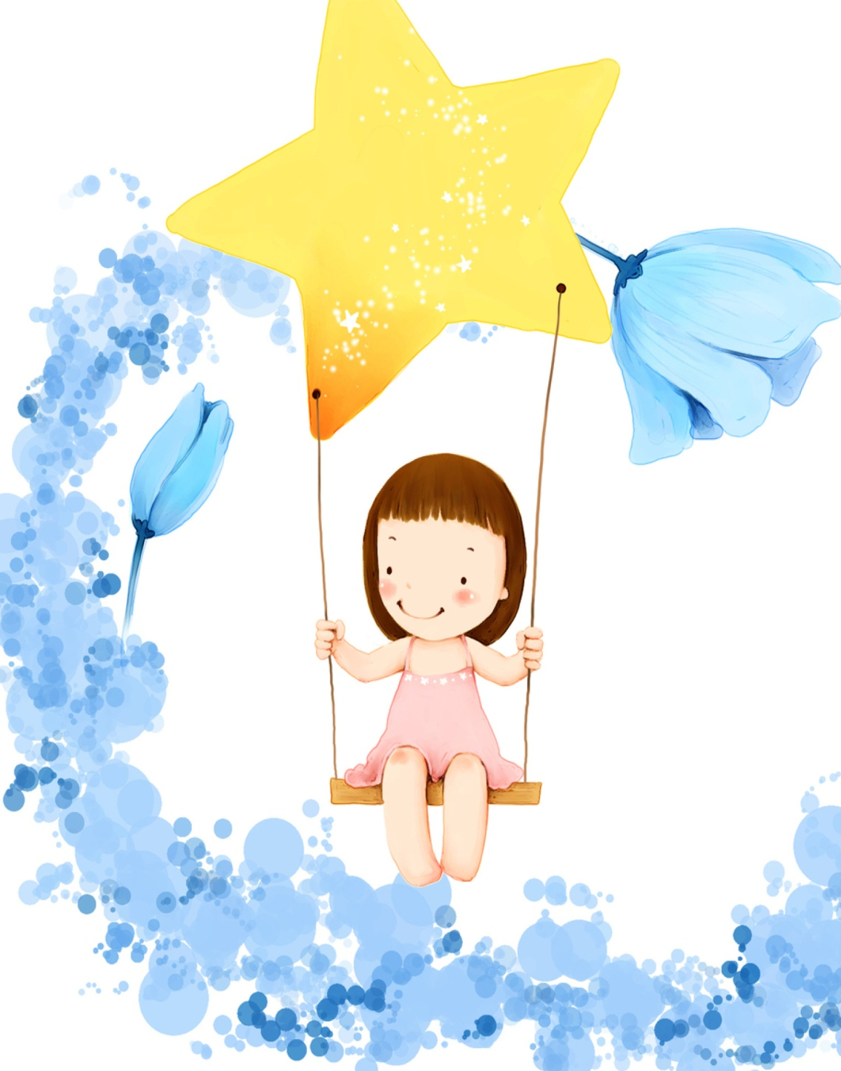
Если релаксационные упражнения проводить систематически то это позволит детскому организму сбрасывая излишнее напряжение и восстанавливая ресурсные возможности организма сохранять психическое здоровье.

Slide 10
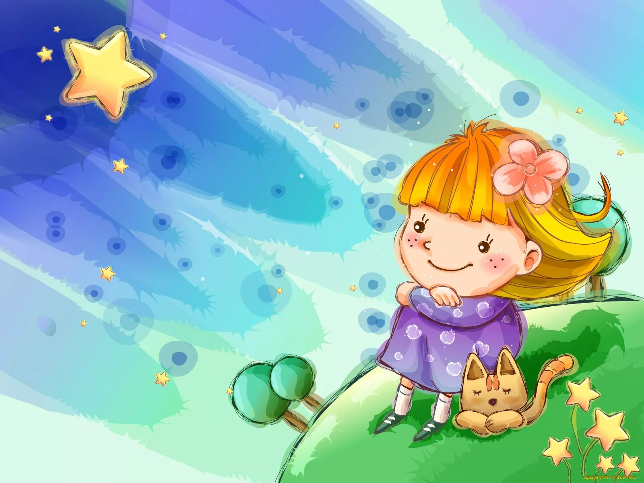
Желаю здоровья Вам и вашим деткам!
Благодарю за внимание!

